Slide 1

ÔN TẬP CUỐI KÌ I
TIẾT 7, 8

Slide 2

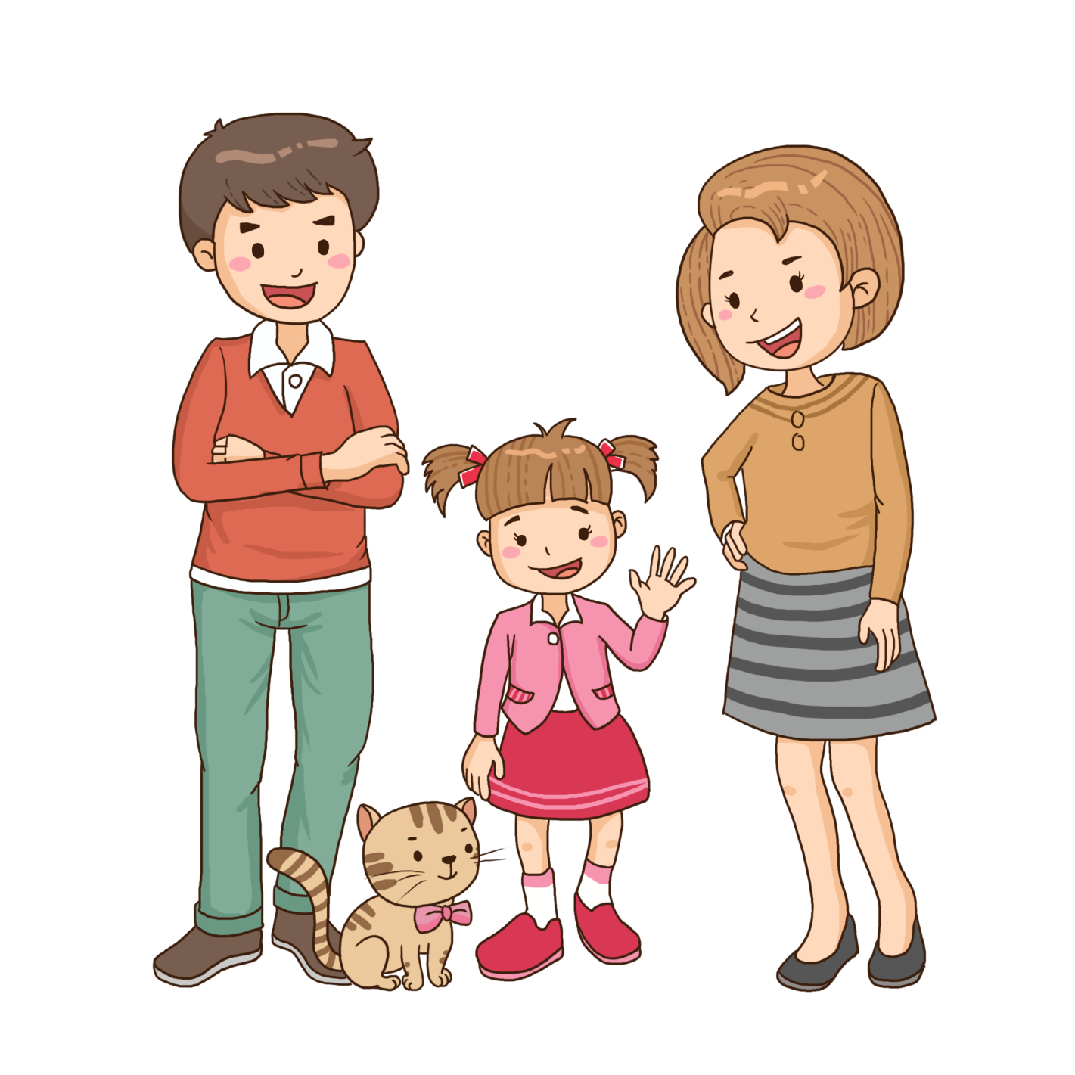
Bố vắng nhà

Slide 3

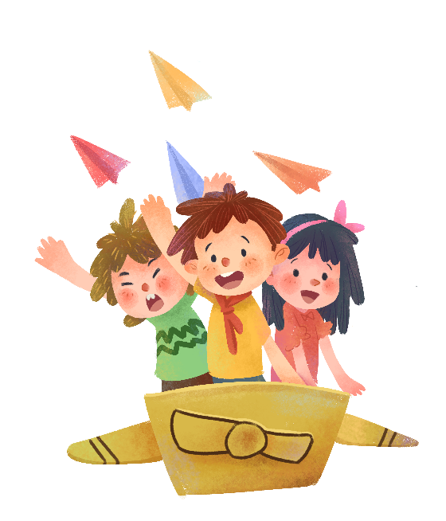


ĐỌC

Slide 4

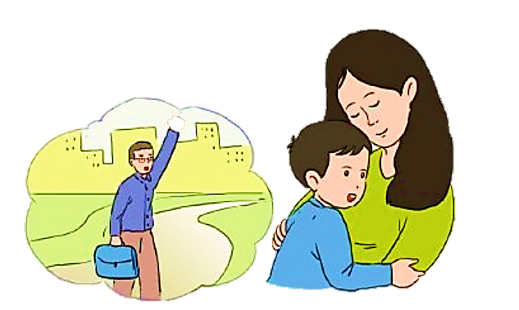
ĐỌC
Bố vắng nhà
Mâm cơm mẹ nấu thật ngon
Có cá, có canh, có thịt
Mà mẹ chỉ ăn qua quýt
Rồi buông đũa lặng nhìn con.
Hình như mẹ có gì lo
Vẩn vơ mắt nhìn ra cửa
À, bé biết rồi, vắng bố
Sáng vừa đi công tác xa.
“Mai mốt bố về thôi mà
Mẹ ăn thêm cơm, kẻo ốm…”
Ô, bữa nay mẹ trẻ con
Còn bé hóa ra người lớn.
CAO XUÂN SƠN

Slide 5
LUYỆN ĐỌC
Bố vắng nhà
Mâm cơm mẹ nấu thật ngon
Có cá, có canh, có thịt
Mà mẹ chỉ ăn qua quýt
Rồi buông đũa lặng nhìn con.
Hình như mẹ có gì lo
Vẩn vơ mắt nhìn ra cửa
À, bé biết rồi, vắng bố
Sáng vừa đi công tác xa.
“Mai mốt bố về thôi mà
Mẹ ăn thêm cơm, kẻo ốm…”
Ô, bữa nay mẹ trẻ con
Còn bé hóa ra người lớn.
CAO XUÂN SƠN
qua quýt
lặng nhìn
Vẩn vơ

Slide 6

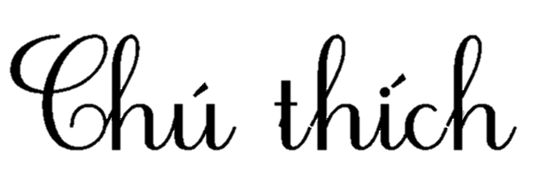
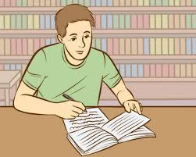
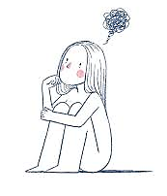
Qua quýt:
(ăn, làm, học…) một cách qua loa, sơ sài, cho xong chuyện
Vẩn vơ:
(nghĩ ngợi, đi lại, nói năng) một cách không chú ý, không rõ mình muốn gì, tại sao

Slide 7
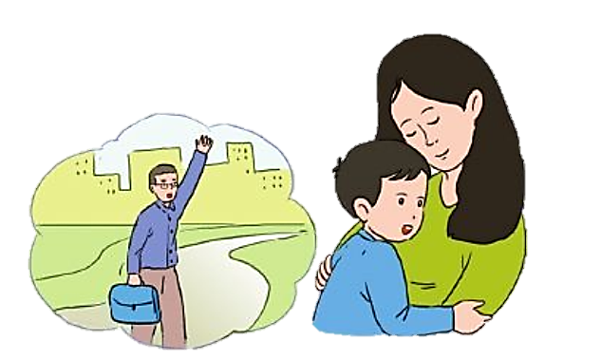
Bố vắng nhà
ĐỌC ĐOẠN
Mâm cơm mẹ nấu thật ngon
Có cá, có canh, có thịt
Mà mẹ chỉ ăn qua quýt
Rồi buông đũa lặng nhìn con.
Hình như mẹ có gì lo
Vẩn vơ mắt nhìn ra cửa
À, bé biết rồi, vắng bố
Sáng vừa đi công tác xa.
“Mai mốt bố về thôi mà
Mẹ ăn thêm cơm, kẻo ốm…”
Ô, bữa nay mẹ trẻ con
Còn bé hóa ra người lớn.
CAO XUÂN SƠN
1
3
2
Bài thơ được chia làm mấy đoạn?

Slide 8
Bố vắng nhà
ĐỌC TOÀN BÀI
Mâm cơm mẹ nấu thật ngon
Có cá, có canh, có thịt
Mà mẹ chỉ ăn qua quýt
Rồi buông đũa lặng nhìn con.
Hình như mẹ có gì lo
Vẩn vơ mắt nhìn ra cửa
À, bé biết rồi, vắng bố
Sáng vừa đi công tác xa.
“Mai mốt bố về thôi mà
Mẹ ăn thêm cơm, kẻo ốm…”
Ô, bữa nay mẹ trẻ con
Còn bé hóa ra người lớn.
CAO XUÂN SƠN

Slide 9
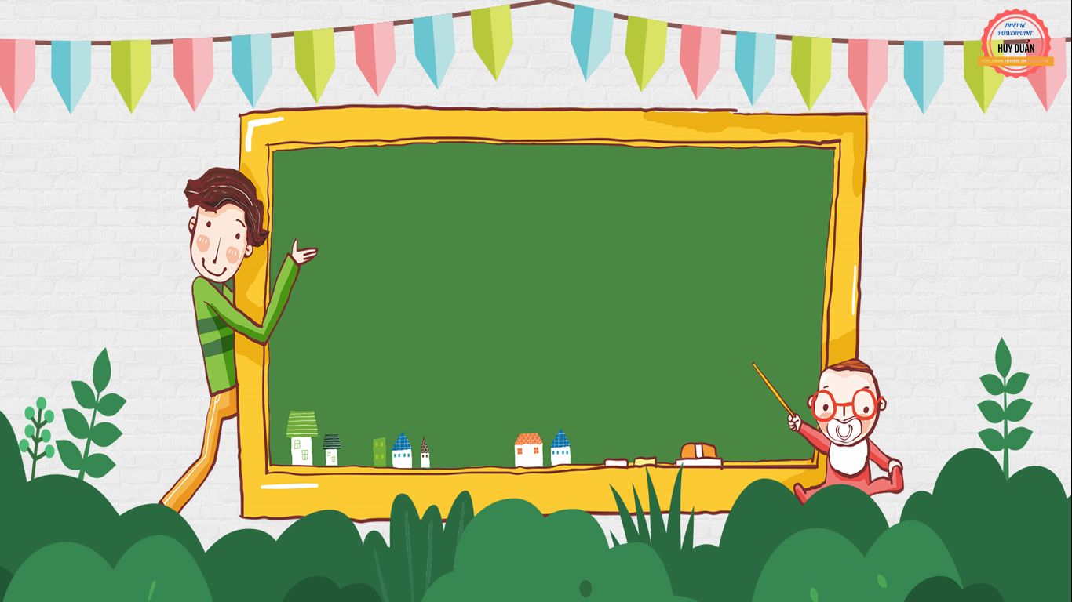
CÂU HỎI VÀ BÀI TẬP

Slide 10



Chú khỉ thông minh

Slide 11




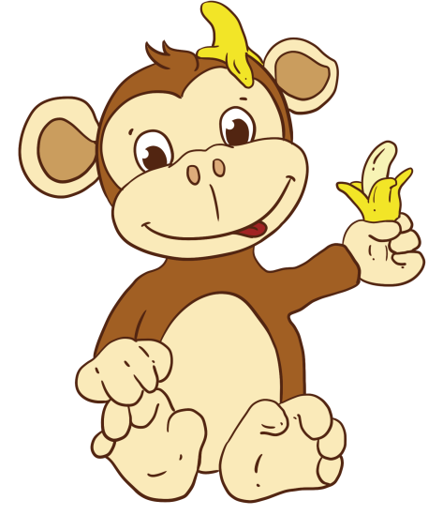

1. Bé nhận ra điều gì lạ bên mâm cơm?
Điều lạ bé nhận ra bên mâm cơm là mâm cơm mẹ nấu rất ngon mà mẹ chỉ ăn qua quýt rồi buông đũa lặng nhìn bé.

Slide 12
2. Theo bé, vì sao mẹ lo?
Theo bé, mẹ lo vì sáng nay bố vừa đi công tác xa.

Slide 13
3. Vì sao bé nghĩ bữa nay bé là người lớn?
Bé nghĩ bữa nay bé là người lớn vì bé hiểu được lòng mẹ và an ủi được mẹ.

Slide 14
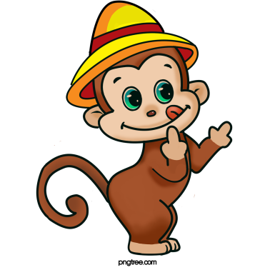

Ghép mỗi câu ở bên A với mẫu câu thích hợp ở bên B
A
B
a) Bé an ủi mẹ
1) Ai là gì?
b) Bữa đó bé là người lớn
2) Ai làm gì?
c) Cả nhà thương yêu nha
3) Ai thế nào?

Slide 15


a) Bé an ủi mẹ
1) Ai là gì?
b) Bữa đó bé là người lớn
2) Ai làm gì?
c) Cả nhà thương yêu nha
3) Ai thế nào?

Slide 16
5. Đọc truyện vui sau. Dấu câu nào phù hợp với mỗi ô trống: dấu chấm hay dấu chấm hỏi, dấu chấm than?
Bé Hoa mới đi học lớp 1 được một tuần Bé nói với bố:
- Có nhiều điều cô giáo con không biết đâu, bố ạ.
- Sao con lại nghĩ thế
- Vì thỉnh thoảng, cô lại bảo: "Các em hãy trả lời cho cô câu hỏi này nhé ".
.
?
!

Slide 17
Bố vắng nhà
Mâm cơm mẹ nấu thật ngon
Có cá, có canh, có thịt
Mà mẹ chỉ ăn qua quýt
Rồi buông đũa lặng nhìn con.
Hình như mẹ có gì lo
Vẩn vơ mắt nhìn ra cửa
À, bé biết rồi, vắng bố
Sáng vừa đi công tác xa.
“Mai mốt bố về thôi mà
Mẹ ăn thêm cơm, kẻo ốm…”
Ô, bữa nay mẹ trẻ con
Còn bé hóa ra người lớn.
CAO XUÂN SƠN

Slide 18

CỦNG CỐ - DẶN DÒ

Slide 19

TẠM BIỆT VÀ Hẹn gặp lại

